Slide 1
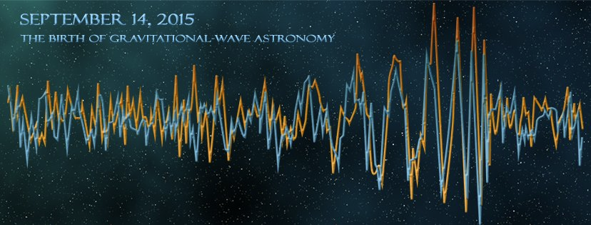
Detección de ondas gravitacionales
Gabriela González
Louisiana State University
Representando LIGO Scientific Collaboration y Virgo Collaboration
Universidad Nacional de México
30 de junio, 2016
LIGO Livingston Observatory,
Louisiana, USA

Slide 2

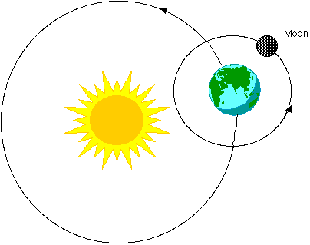
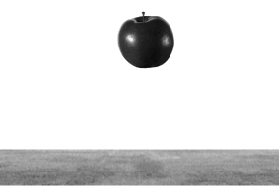
La gravedad de acuerdo con Newton
“Ley de Newton”: F = Gm₁m₂/r²
Explica movimientos mundanos como la caída de una manzana y movimientos planetarios como la Tierra girando alrededor del Sol,…

Slide 3
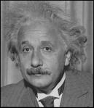
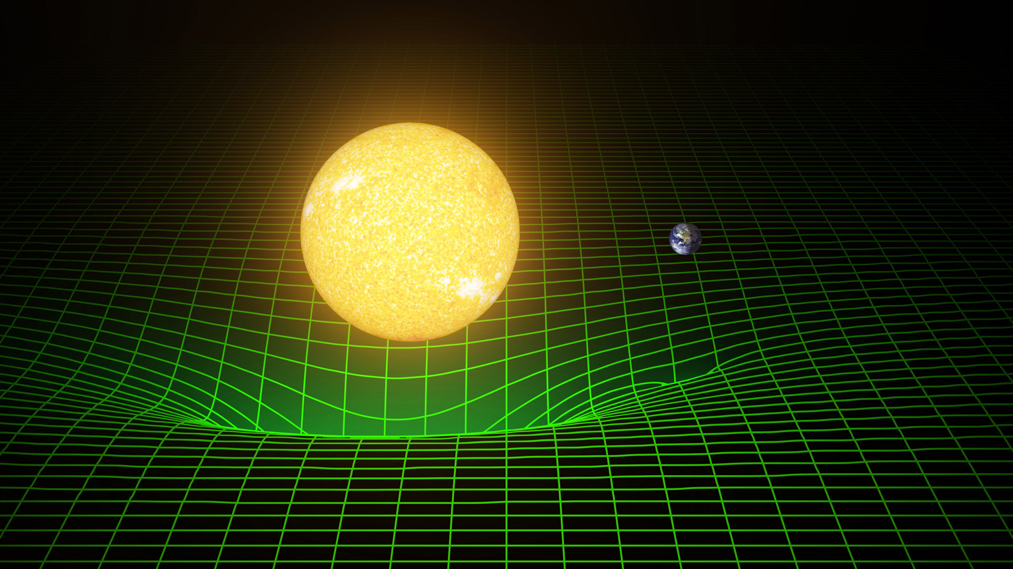
La gravedad de acuerdo con Einstein
Image Credit: T. Pyle/Caltech/MIT/LIGO Lab

Slide 4
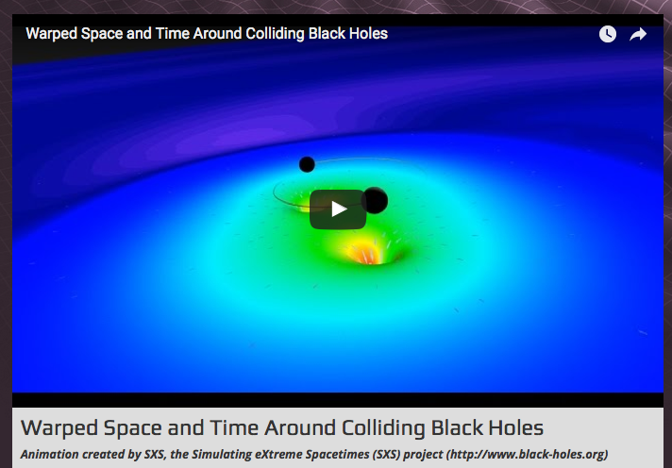
Onda gravitacional de un sistema binario
https://youtu.be/1agm33iEAuo
Credit: SXS
Notes:
Emphasize importance and differences of GR tests in weak field (Hulse and Taylor, double pulsar) and strong field (this detection).

Slide 5


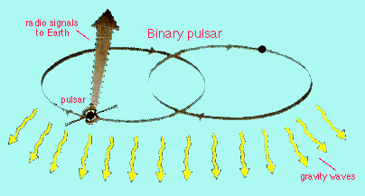


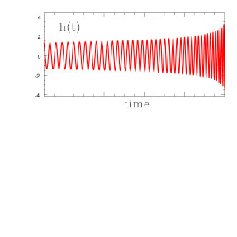
Ondas gravitacionales: fórmulas
Las ondas gravitacionales son distorsiones cuadrupolares del espacio-tiempo, producidas por movimiento de cuadrupolos de masas.
Una coalescencia de estrellas de neutrones en el cluster de Virgo produce ondas de amplitud
h ~ 10⁻²¹ en la Tierra: la distancia entre el Sol y la Tierra cambia por un diámetro atómico.
Notes:
5
1AU x 1e-21 = 149 598 000 000 meters x 1e-21 = 1.5e11m x 1e-21 = 1.5 e-10 m = 3 Bohr radius
1 Bohr radius = 0.5 e-10 m
1km x 1e-21 = 1.5 e-10 m = 3 Bohr radius
1 Bohr radius = 0.5 e-10 m

Slide 6
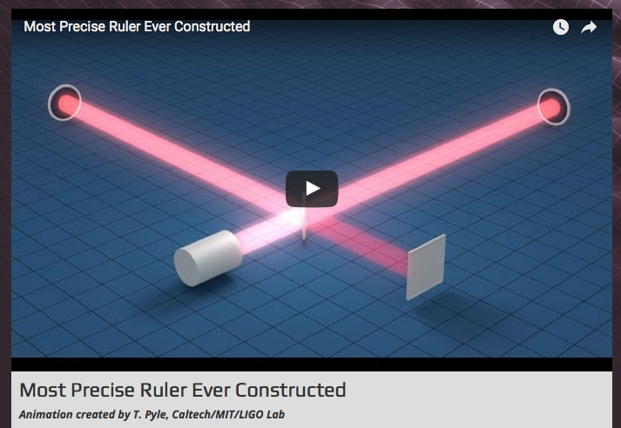
Interferómetros
https://youtu.be/tQ_teIUb3tE

Slide 7
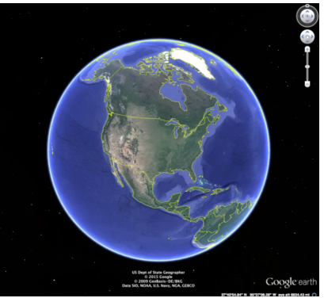

Detectores LIGO: 4km de lado

Slide 8
LIGO inicial (2001-2010) y Avanzado (2015+)
Better
Seismic
Isolation
15-20 Mpc BNS
inspiral range;
Ended 2010
Reduced
Brownian
Noise
Reduced Quantum Noise
200 Mpc BNS
inspiral range;
Circa 2019
8

Slide 9

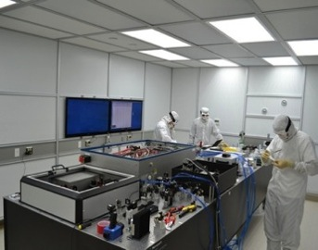
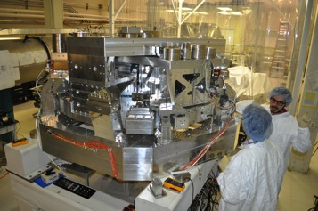
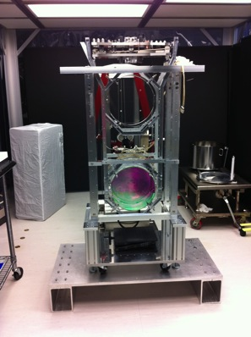
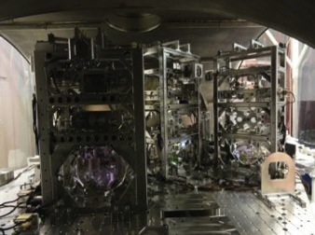
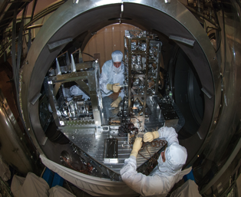
Interferómetro LIGO Avanzado
Pre-stabilized Laser
200W , 1064 nm
Active Seismic Isolation
40 kg ‘Test Mass’ Mirror
Input Optics
Output Mode Cleaner
Auxiliary Laser

Slide 10
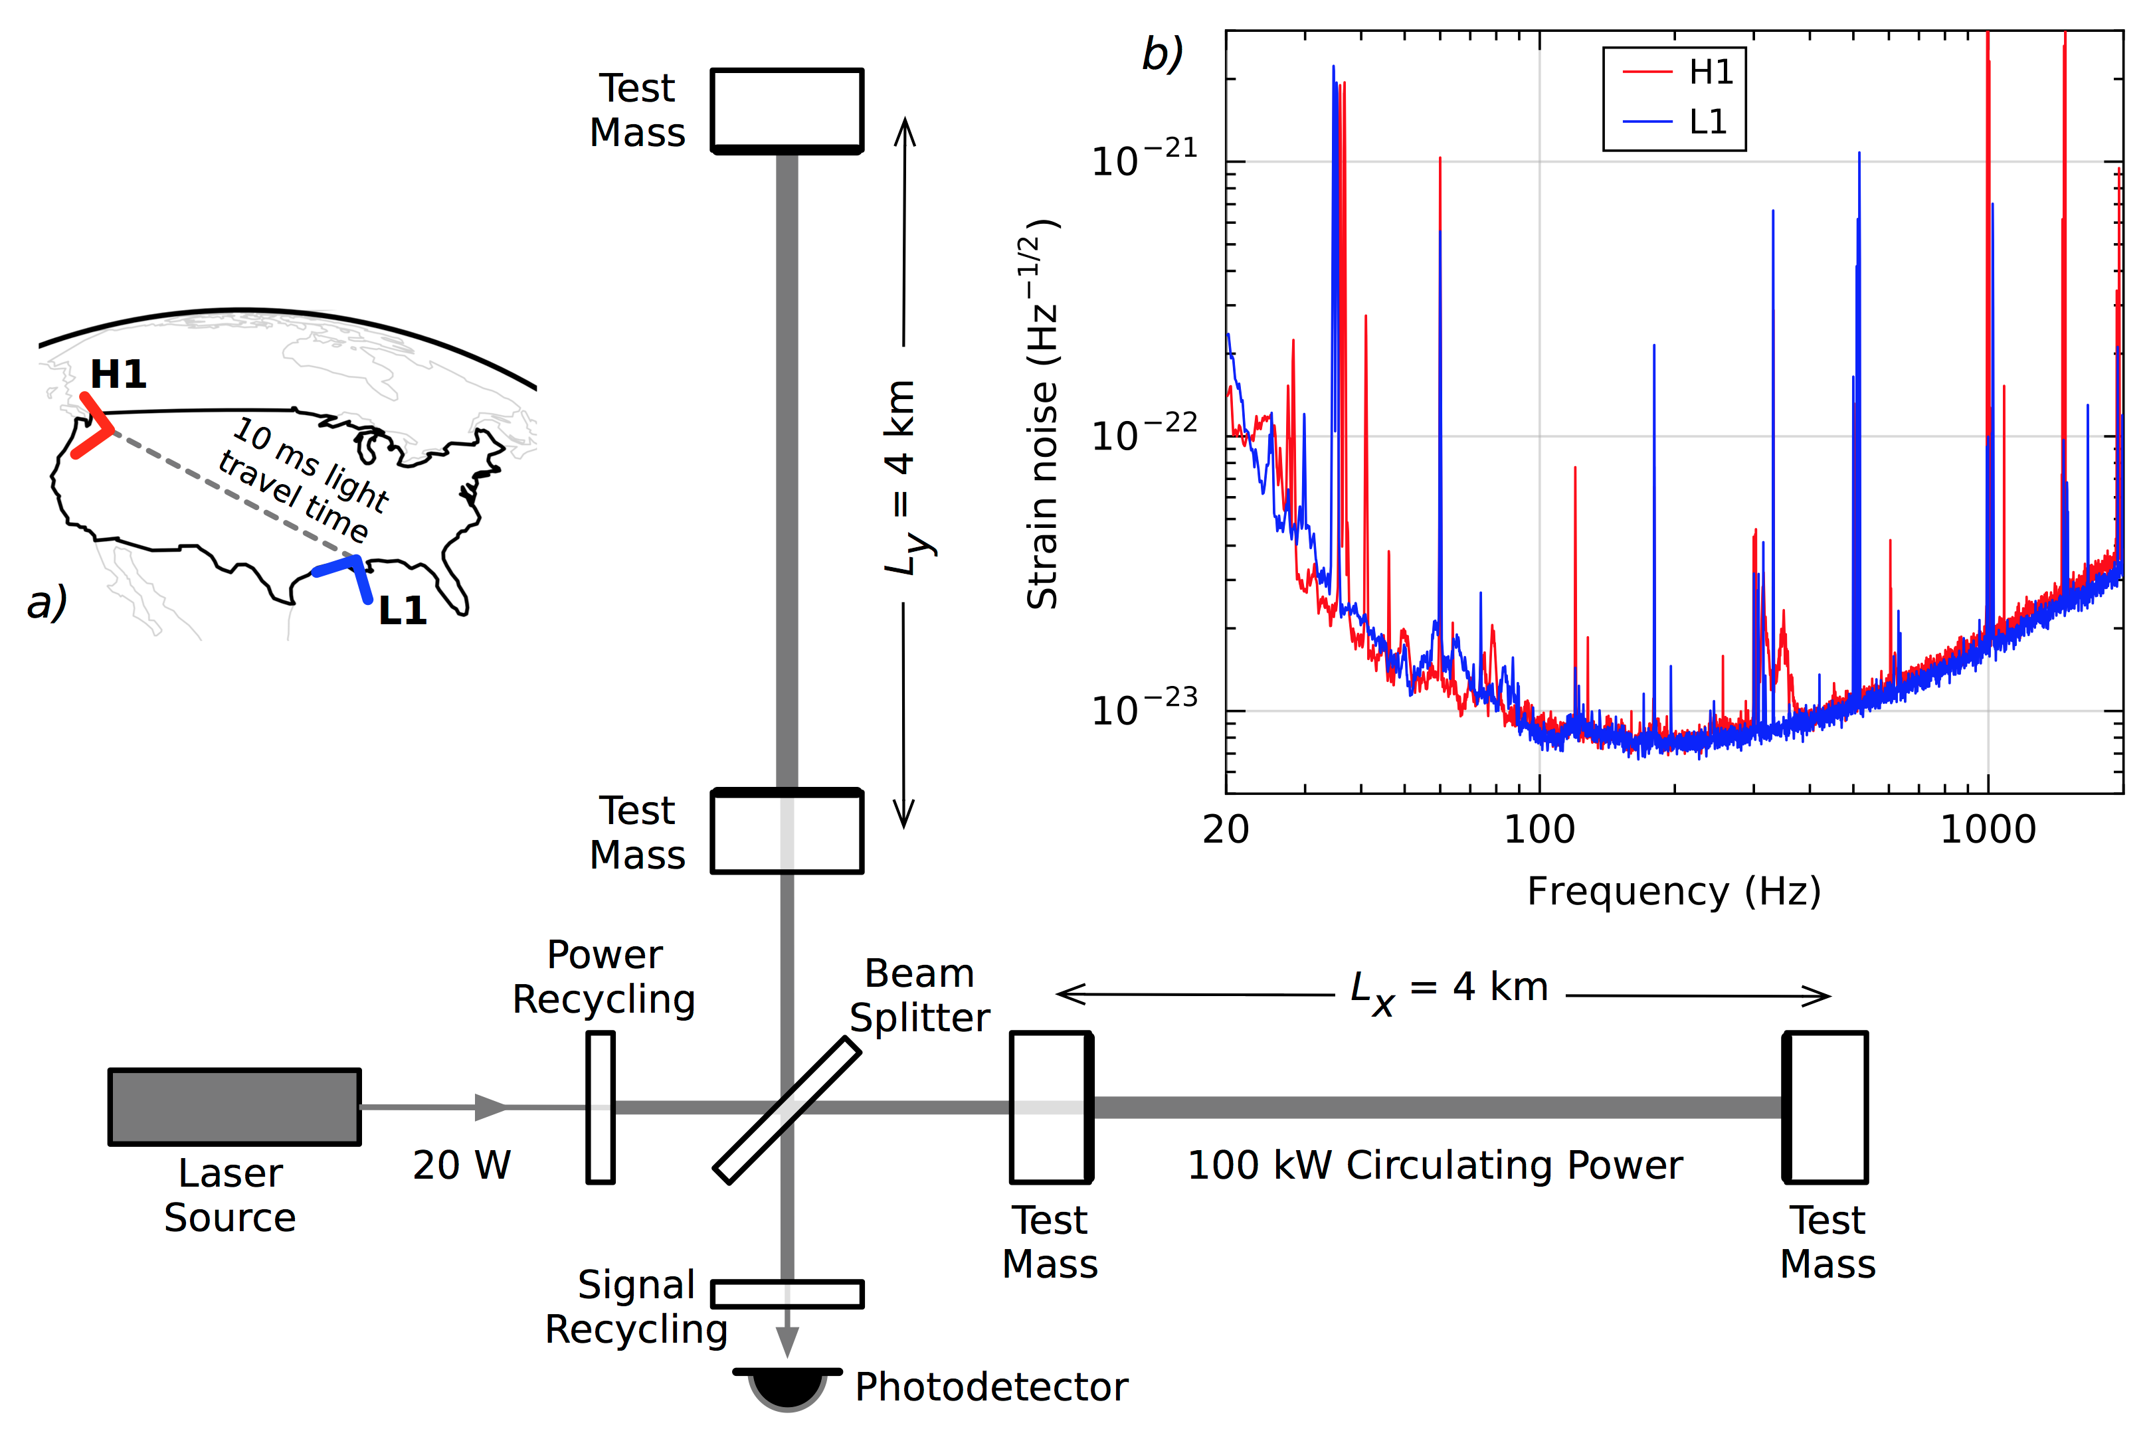
Detectores LIGO Avanzado
PRL 116, 061102 (2016)

Slide 11
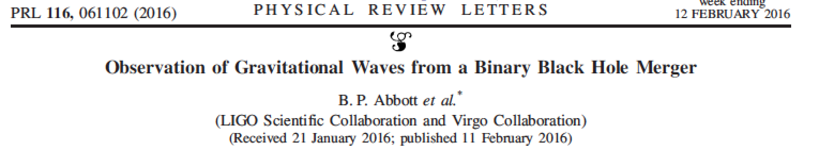
(and papers.ligo.org)

Slide 12
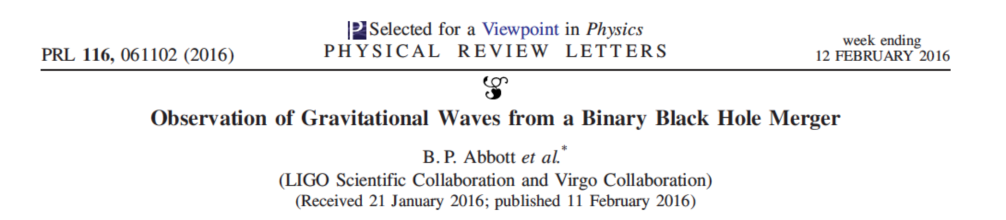
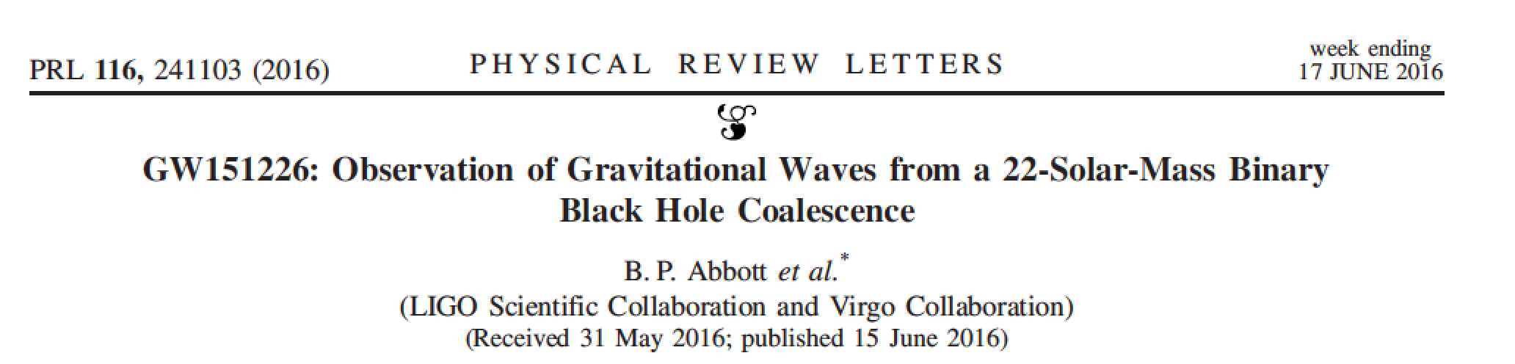
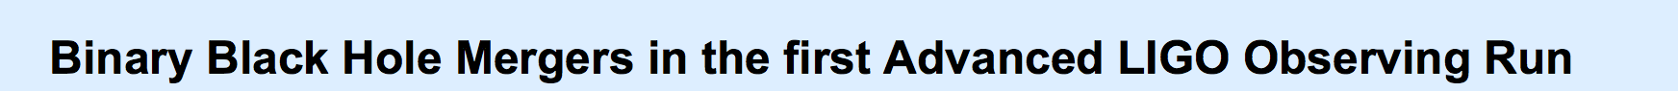
https://dcc.ligo.org/LIGO-P1600088/public

Slide 13





















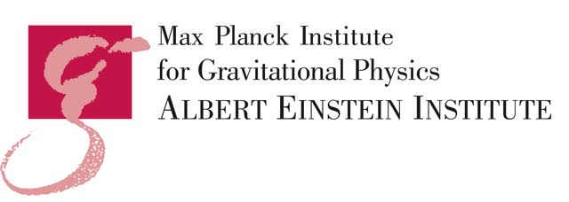



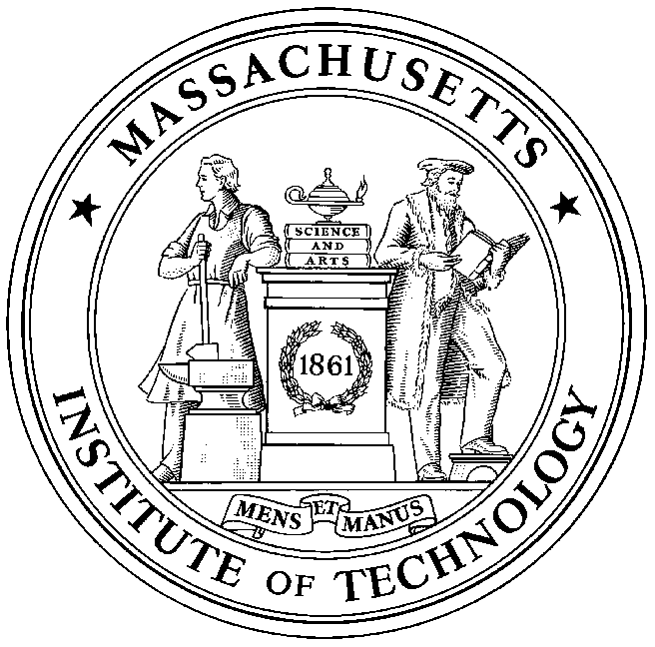

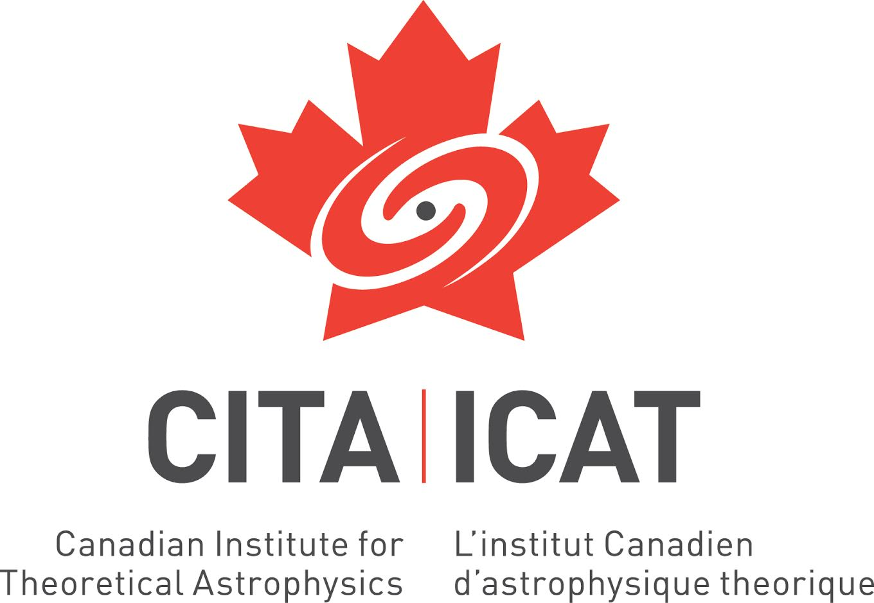




















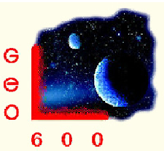


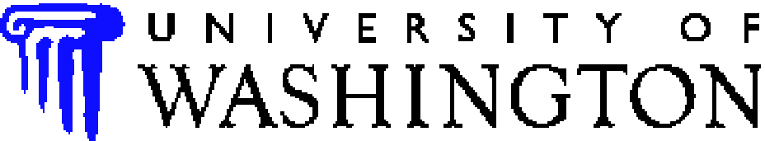

















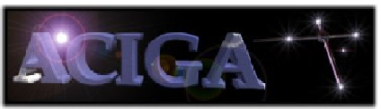






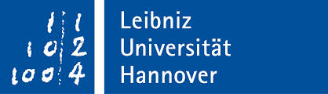
LIGO Scientific Collaboration

Slide 14
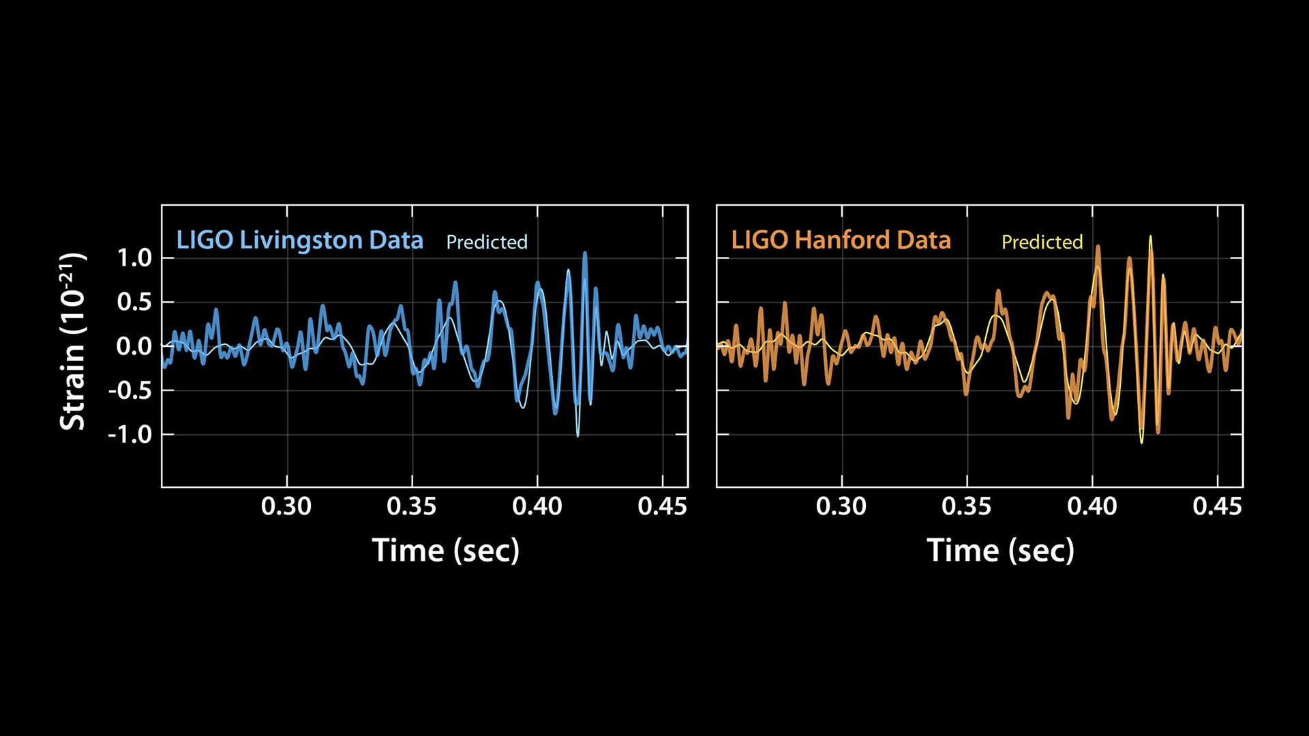
Image Credit: Caltech/MIT/LIGO Lab
Notes:
The observed signals matched beautifully the predicted waveform for the motion of a pair of black holes and vibration of the resulting single black hole. From the frequency of the signals, we can tell the masses of each initial black hole and the mass of the final black LIGO has made the first-ever detection of two black holes merging into one, proving that binary black holes are more common in the universe than most scientists earlier thought.

Slide 15
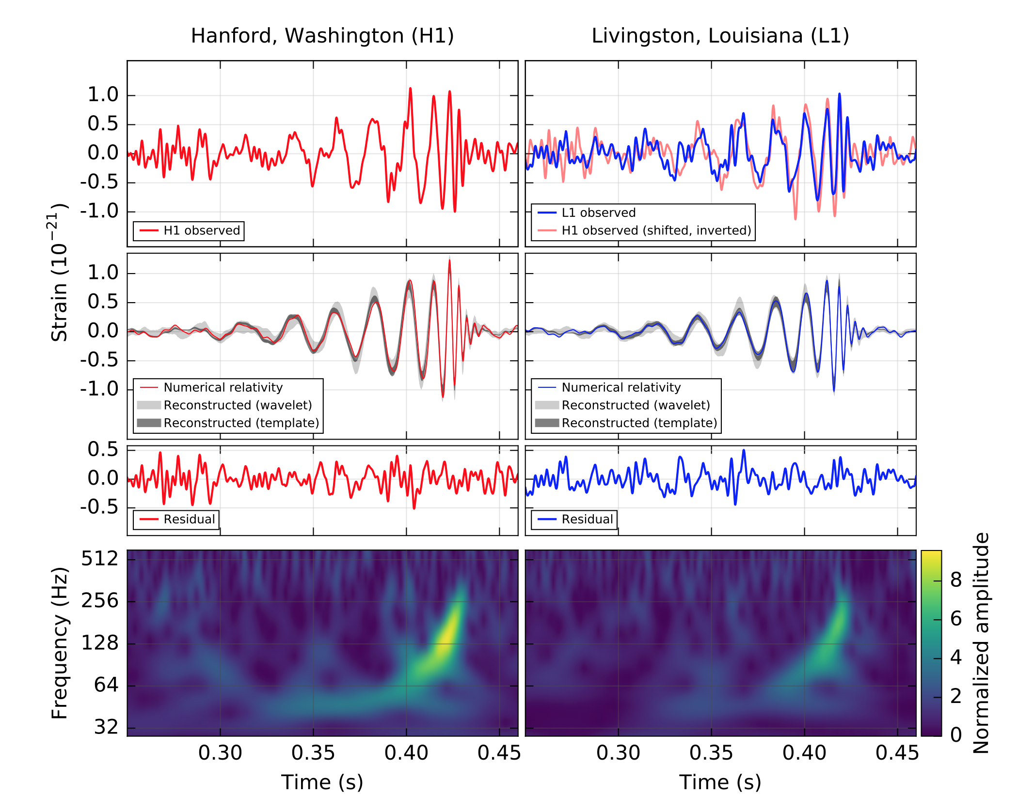
PRL 116, 061102 (2016)

Slide 16
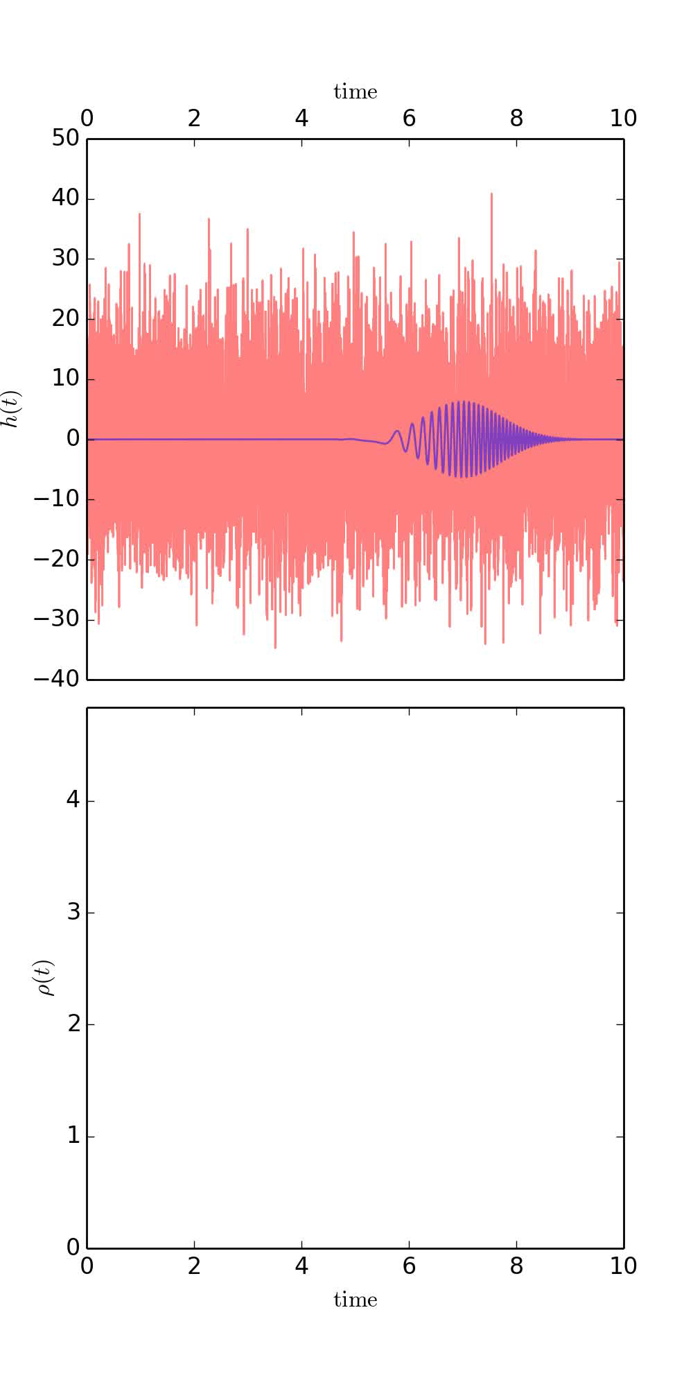
Buscando una forma de onda

Slide 17
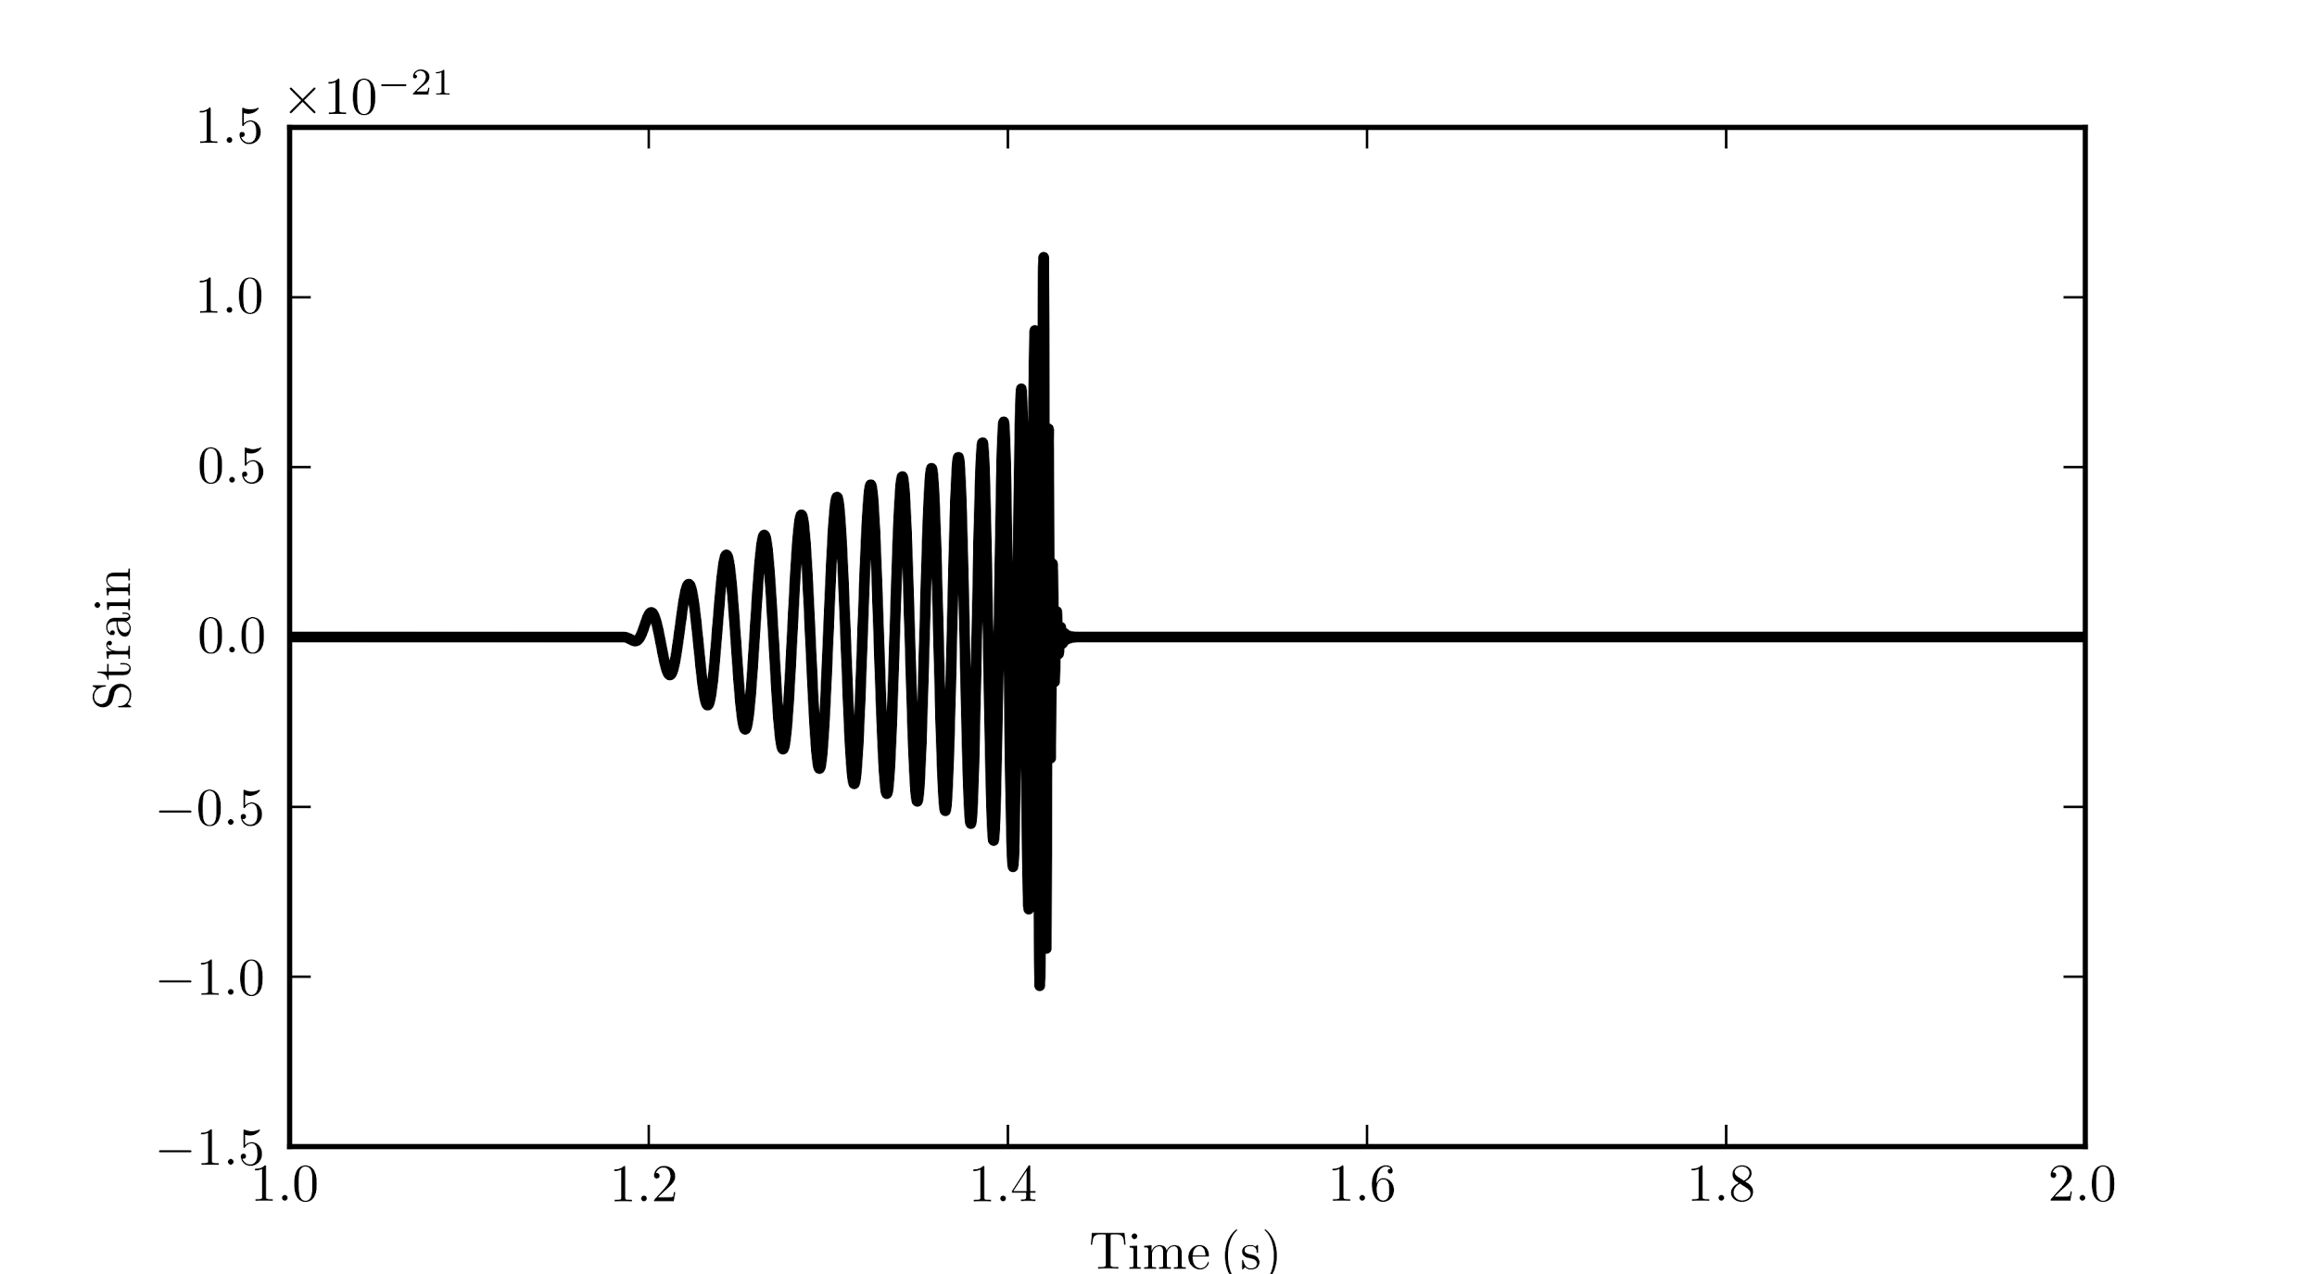
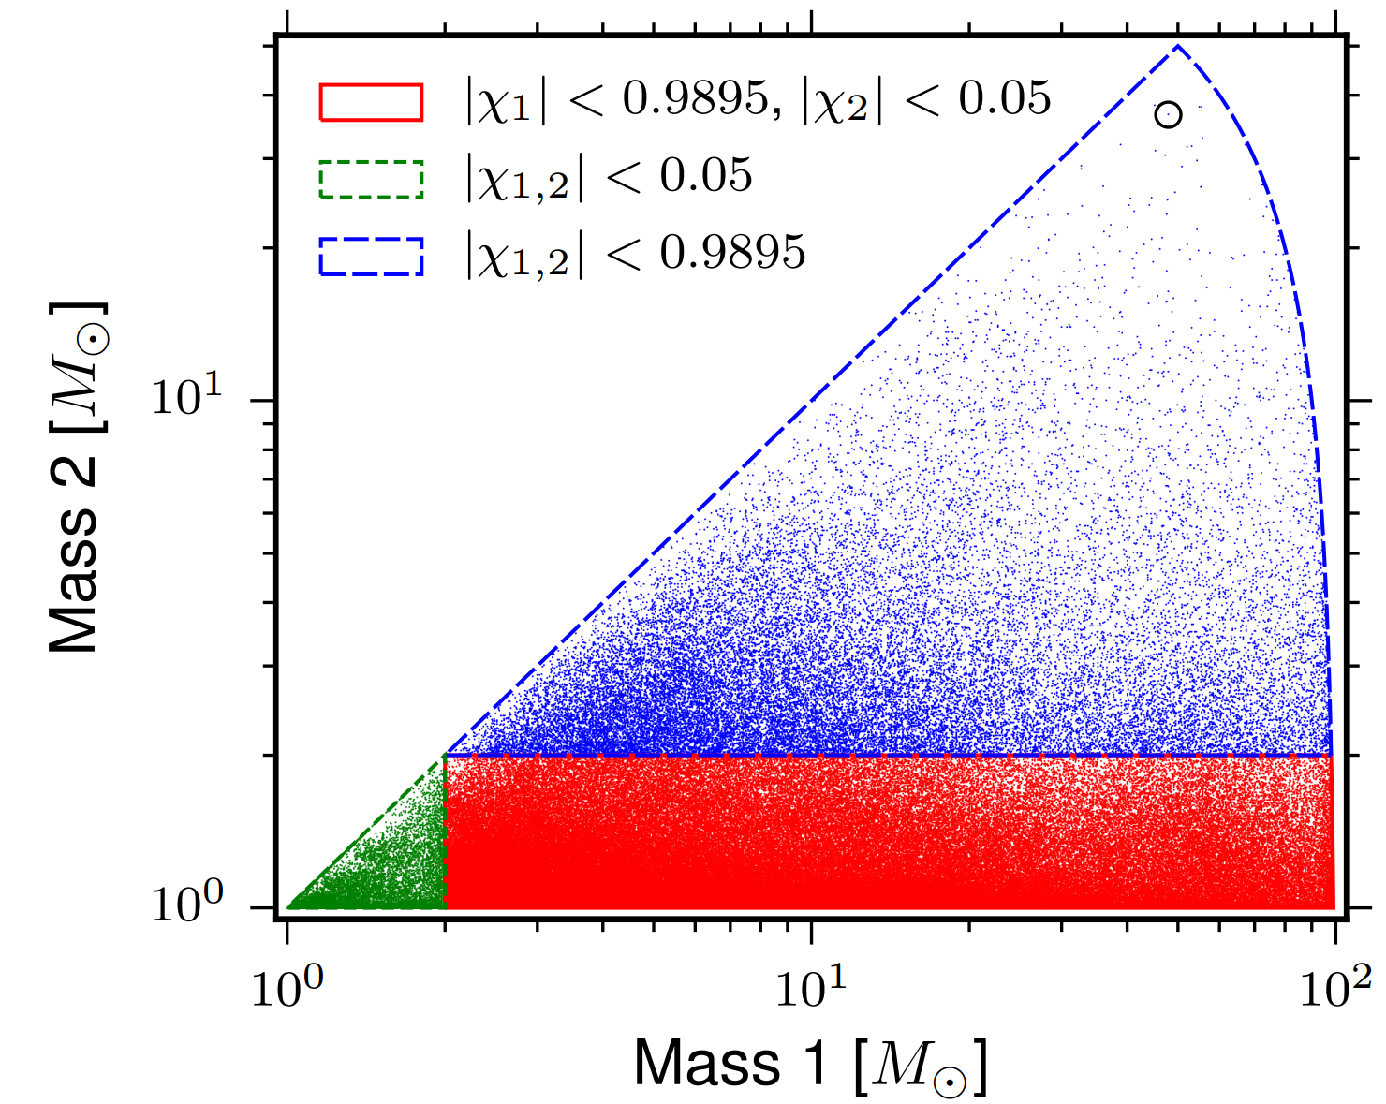
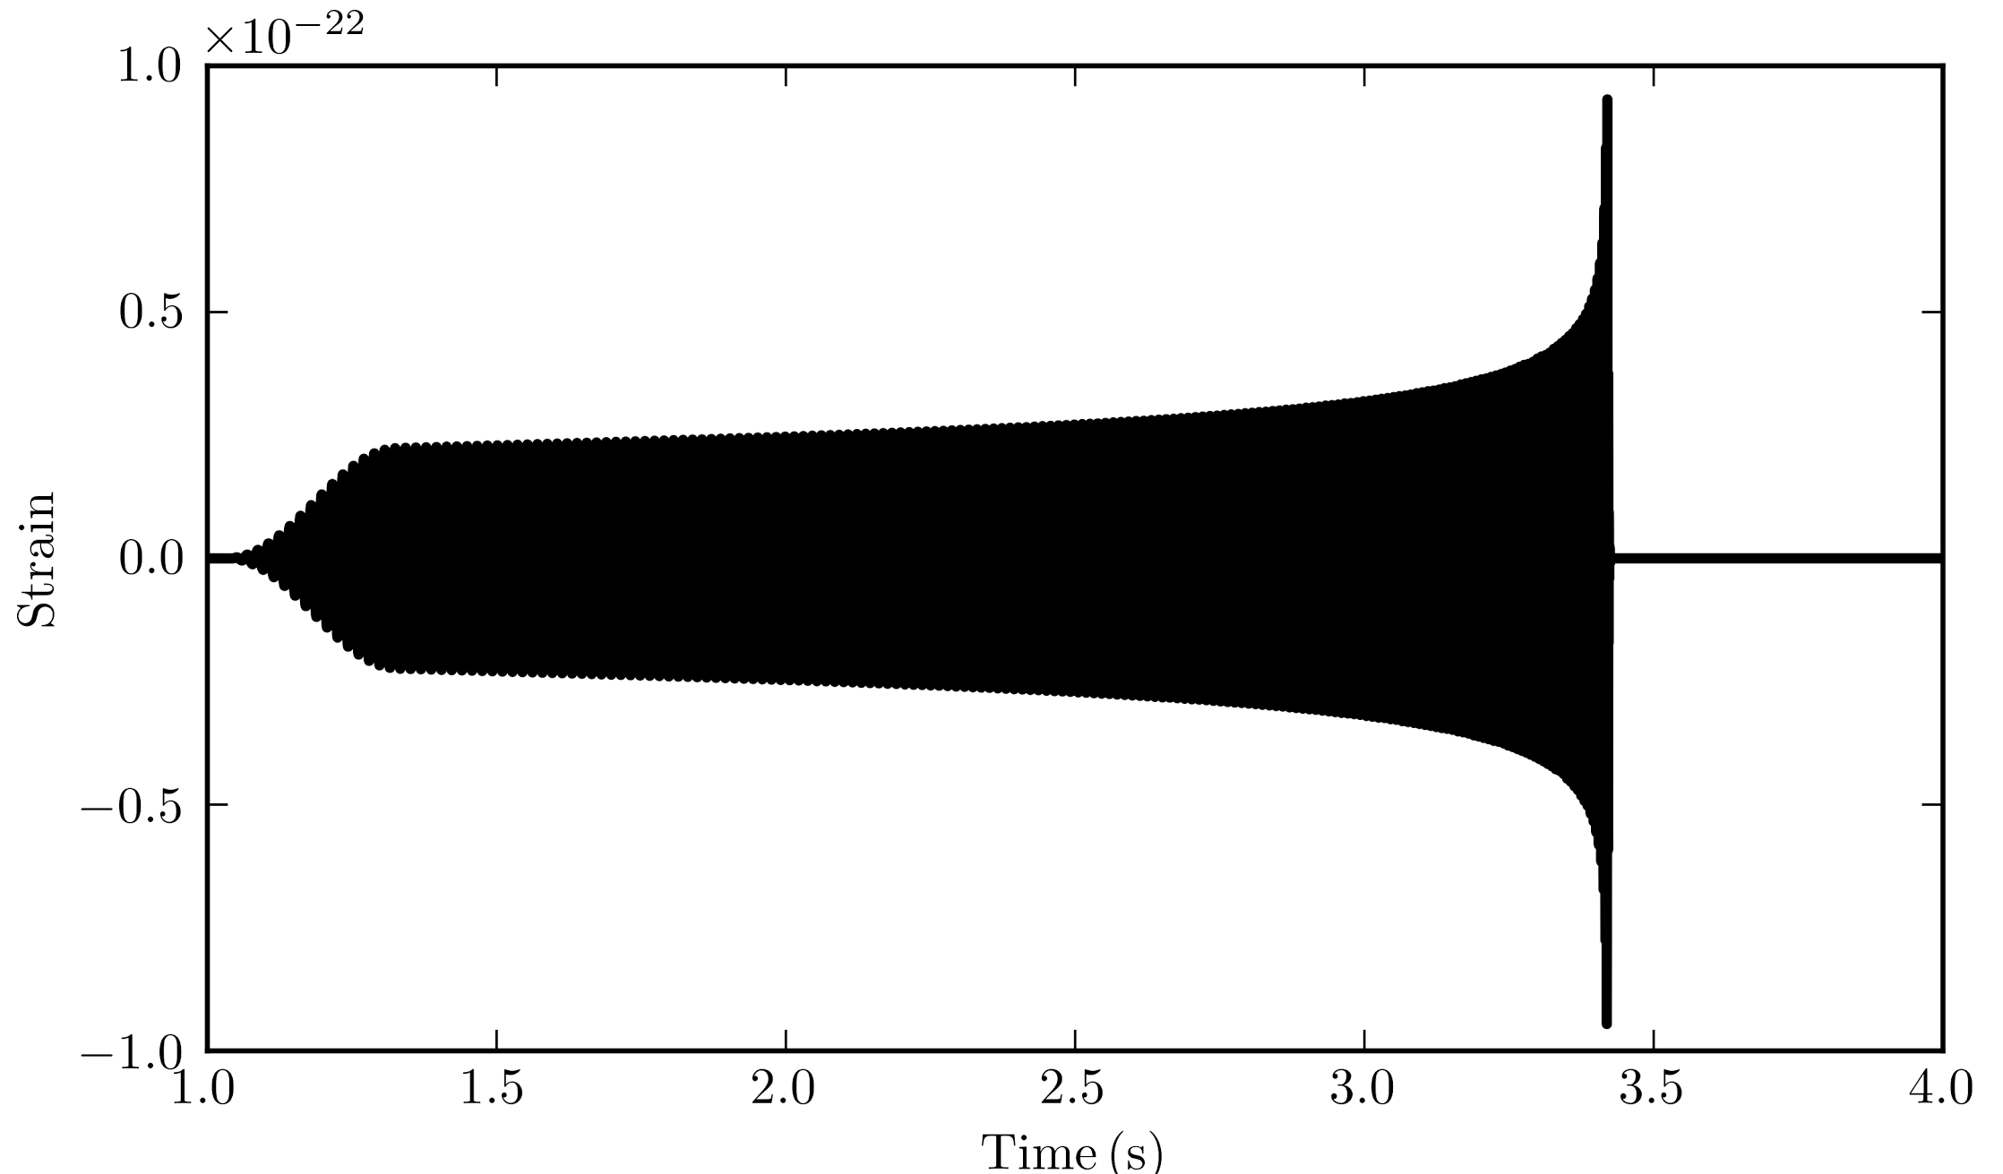
Buscando sistemas binarios
Usamos formas de ondas ~predichas por la teoría
Calculamos el cociente de “señal a ruido” en los datos
Buscamos coincidencias en los dos detectores
… y mucho más trabajo para reducir efectos instrumentales
LIGO-G1600861

Slide 18
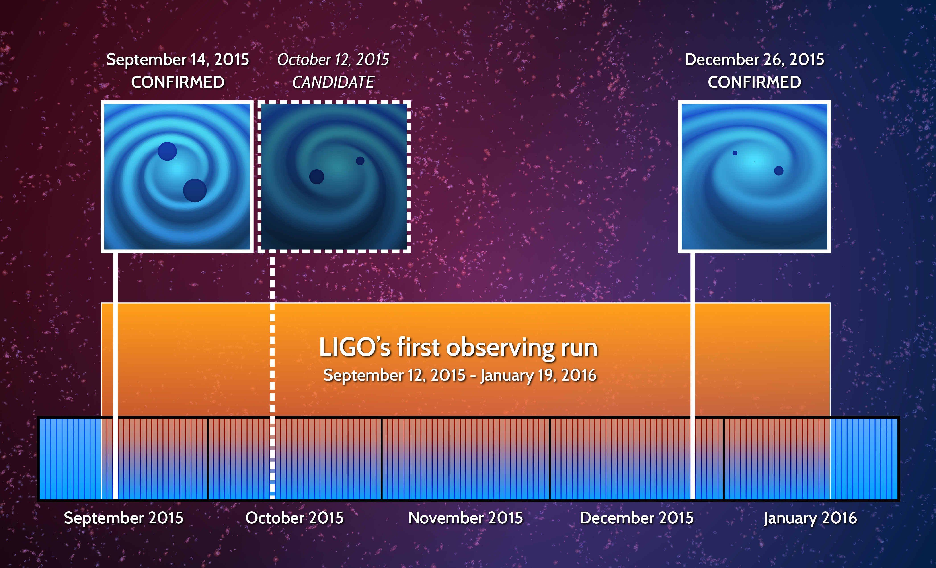
Septiembre 12 - Enero 19:
¡más de una detección!
Image credit: LIGO

Slide 19
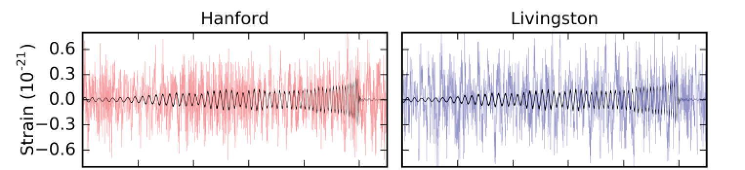
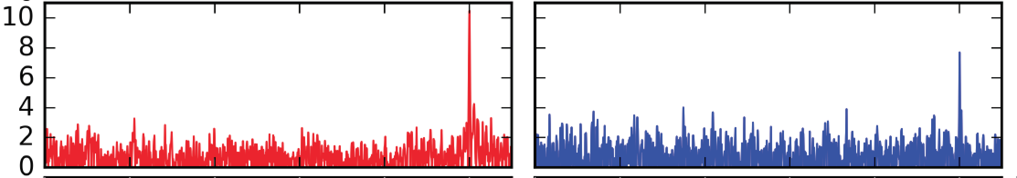
Señal del detector, con filtrado básico, y modelo de onda
Cociente de señal-a-ruido (SNR) cuando se encuentra el mejor modelo en los datos
Notes:
The LIGO detectors saw the last 55 cycles of the black hole dance before merger, lasting about a second.
Although the signal seems smaller than the noise in the detector, it can be easily pulled out with analysis methods: the “signal to noise ratio” in the detectors was 11 and 8.
Highlight peaks.

Slide 20
Agujeros negros en O1
Significance of the three signals
Resultados de la búsqueda de sistemas binarios de agujeros negros más grandes que 2 M y con masa total menor que 100 M, en O1 (Sep 12, 2015-Ene 19, 2016, ~48 días de datos en coincidencia)
LVT151012
GW151226

Slide 21
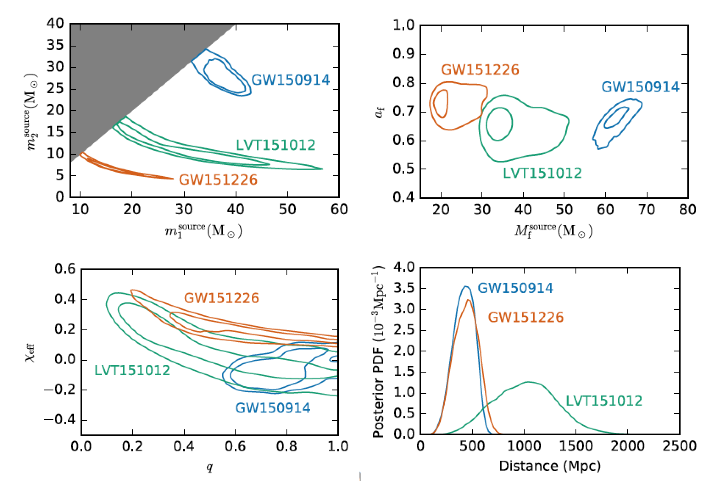
Parámetros de las señales
50% and 90% credible regions

Slide 22
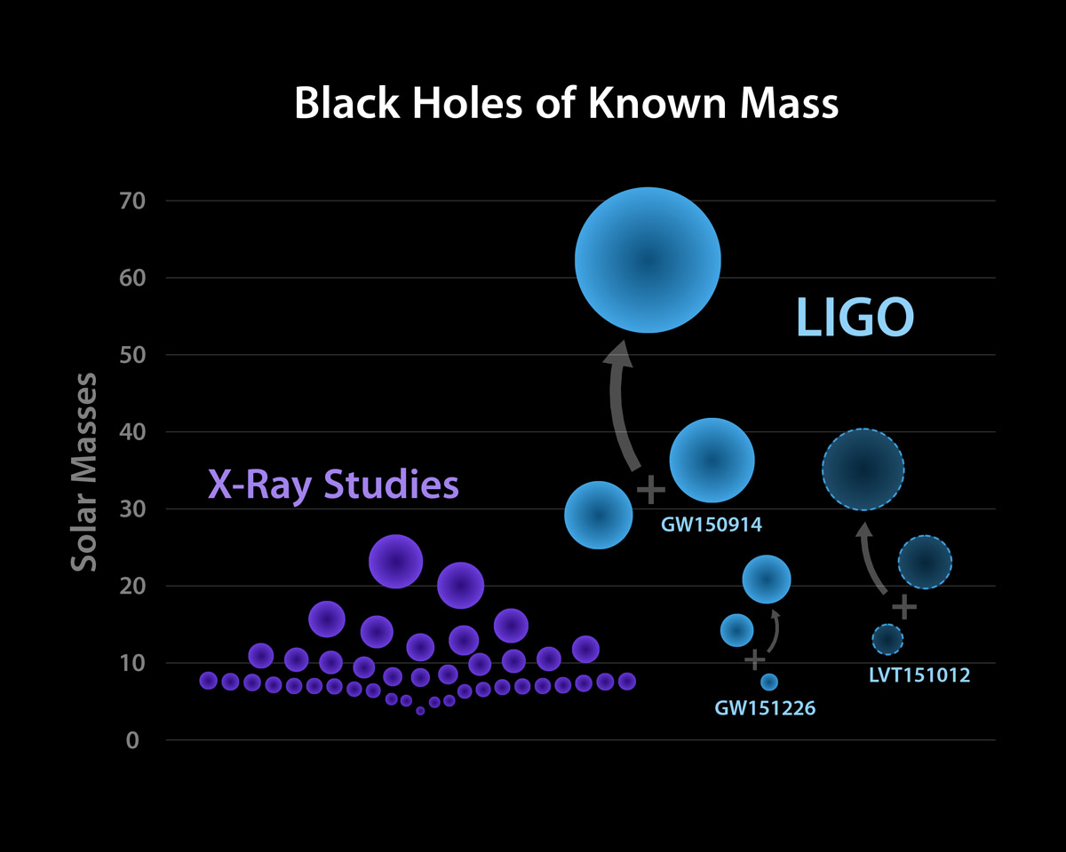
Catálogo de agujeros negros con masas solares
Image credit: LIGO

Slide 23
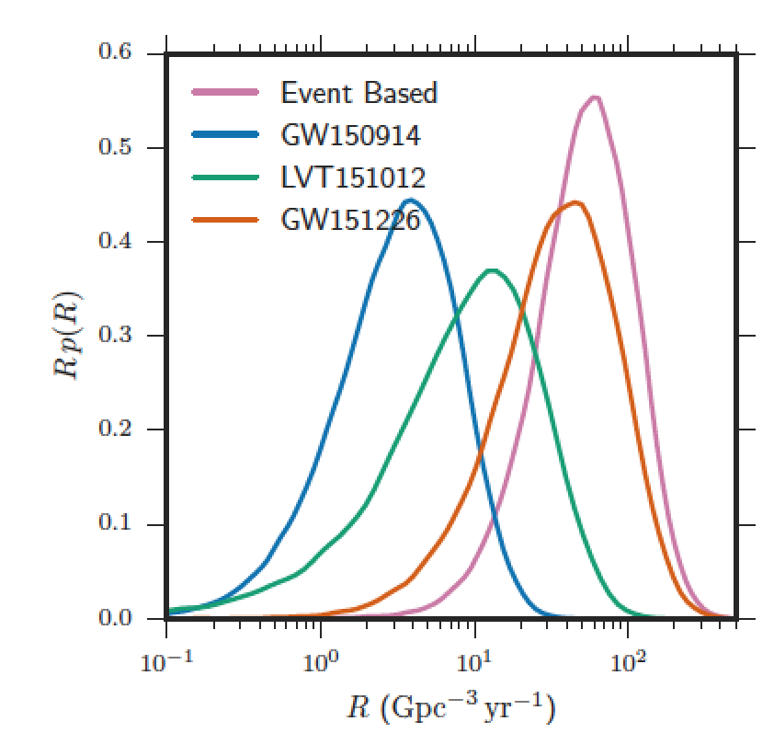
¿Cuántas coalescencias?
Probabilidad
Probabilidad
90% allowed range: [9-240] /Gpc³/yr

Slide 24
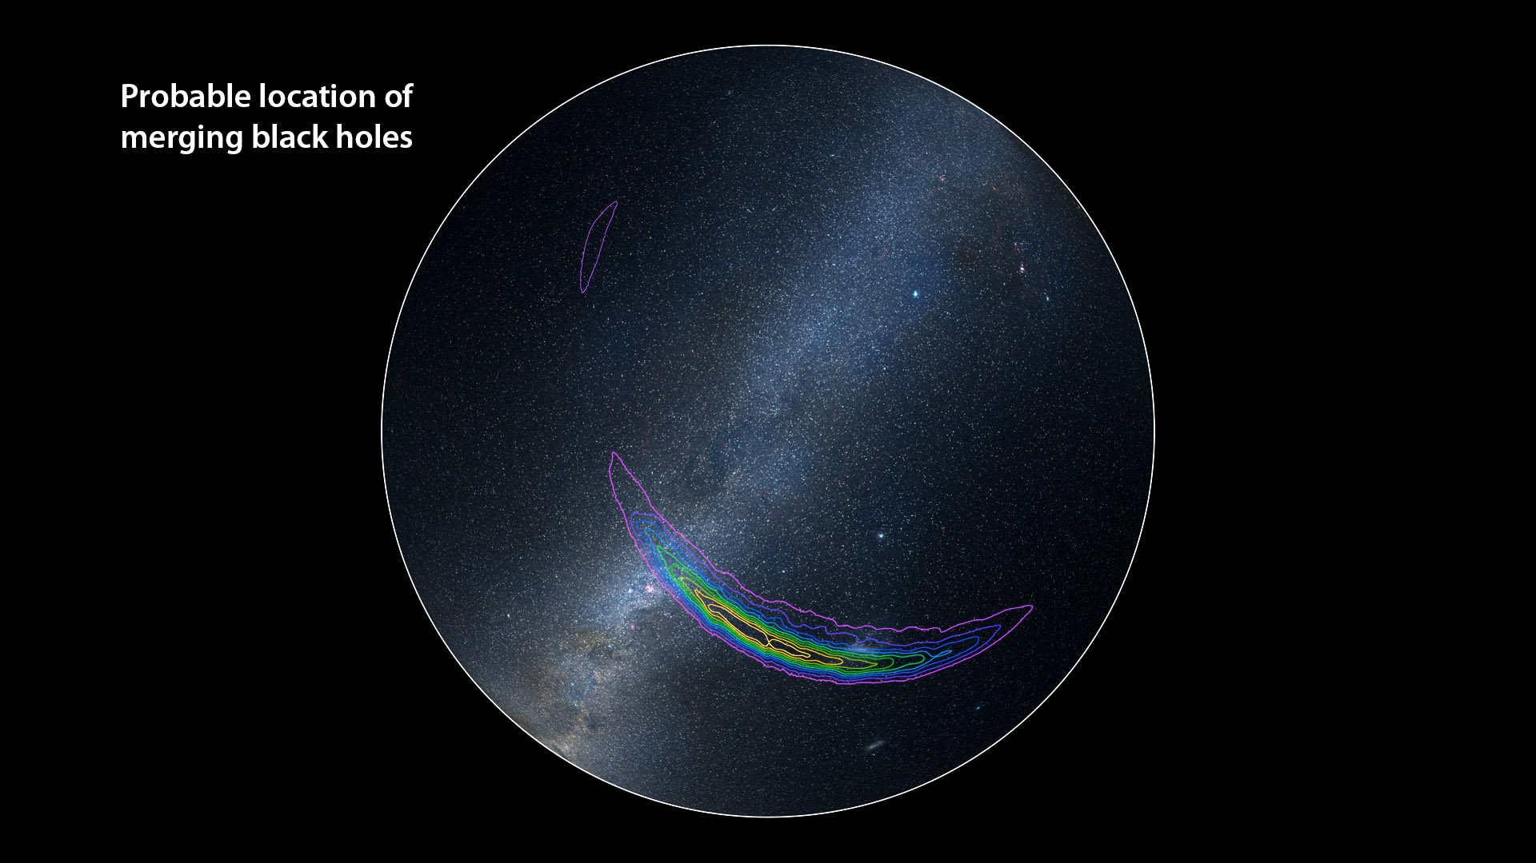

Slide 25
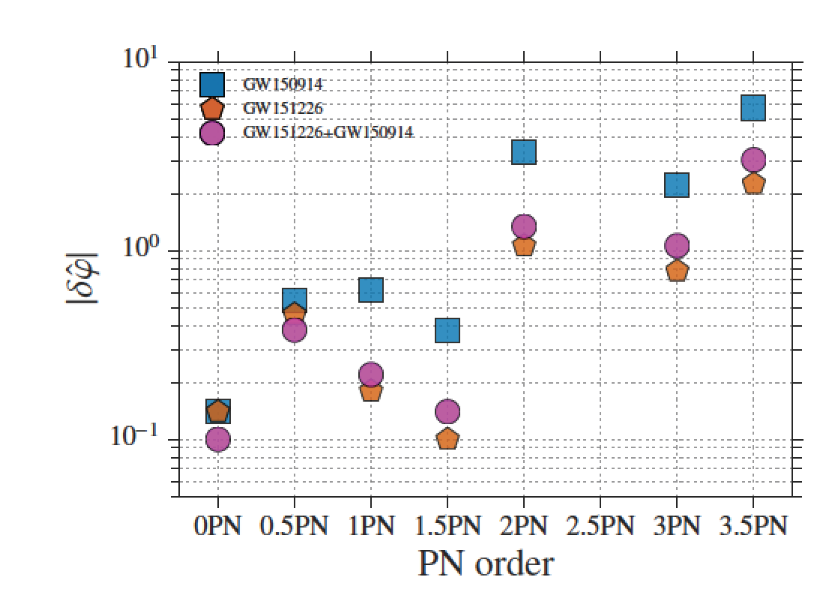
Testeando la Relatividad General
Fractional deviation from GR

Slide 26
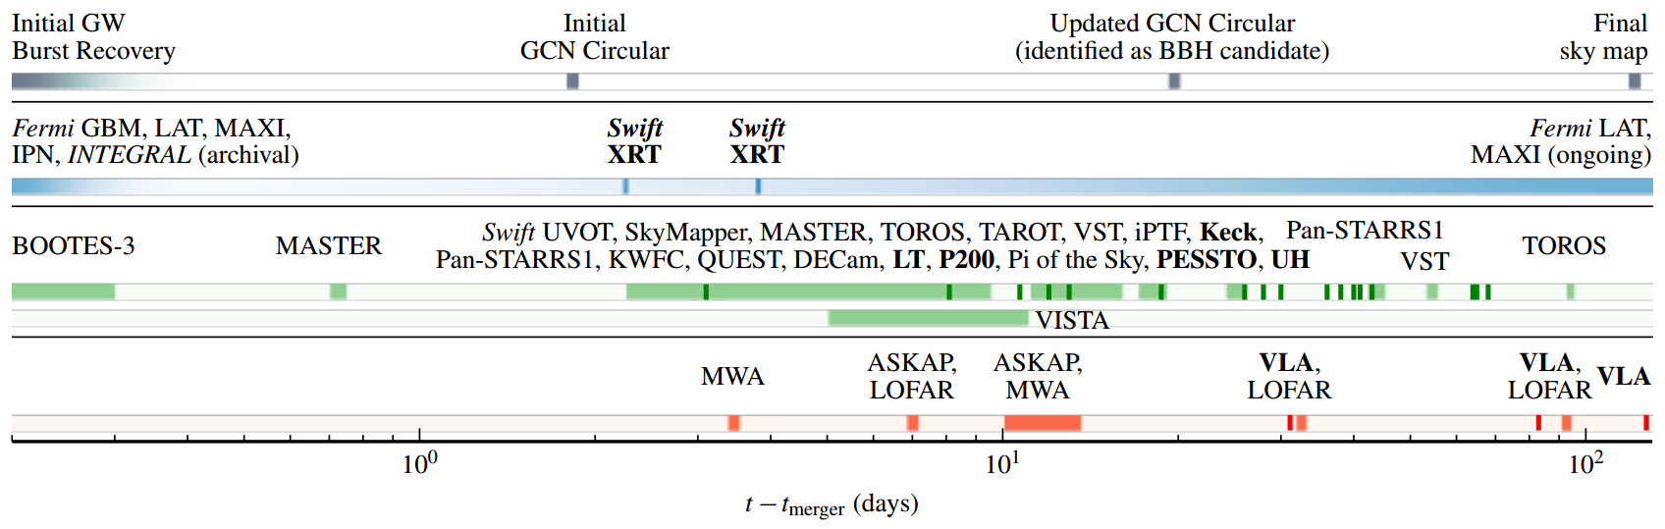
GW150914: ¿ondas electromagnéticas?
Se mandó alerta a 63 grupos colaboradores de astronomía menos de 2 days después del 14 de septiembre.
25 grupos (incluyendo TOROS con un observatorio en Argentina) participaron en el seguimioento de GW150914 con satélites espaciales y diversos telescopios, buscando coincidencias en el espectro electromagnético en 19 órdenes de magnitud en longitudes de onda.
ApJL, 818, L22, 2016

Slide 27
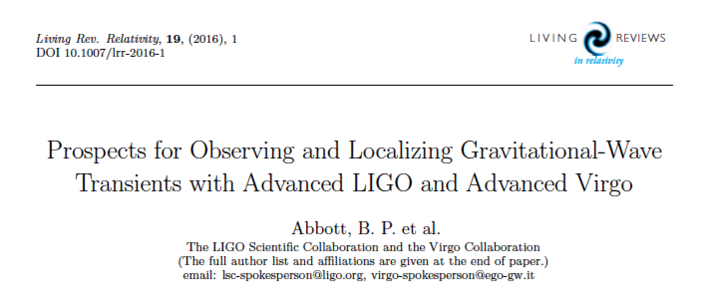
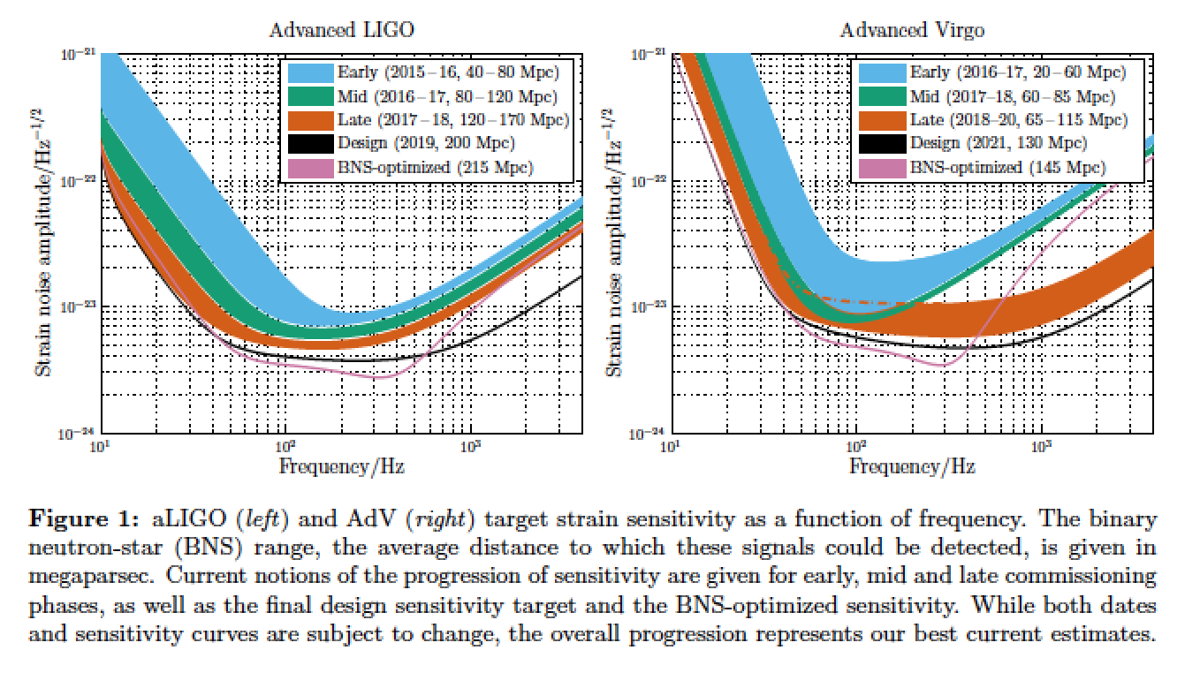
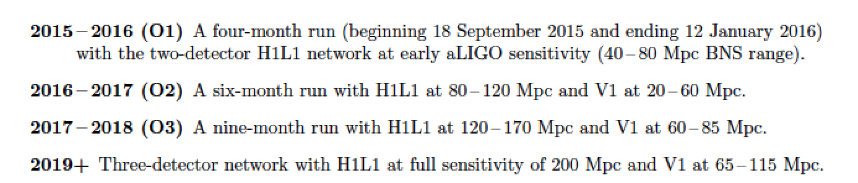
El futuro (cercano)

Slide 28

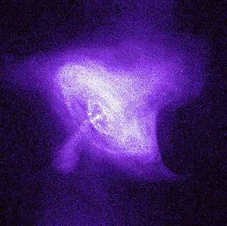
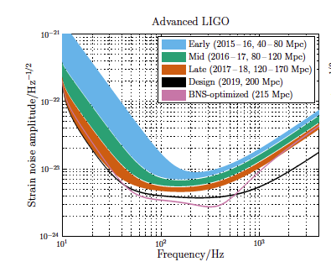
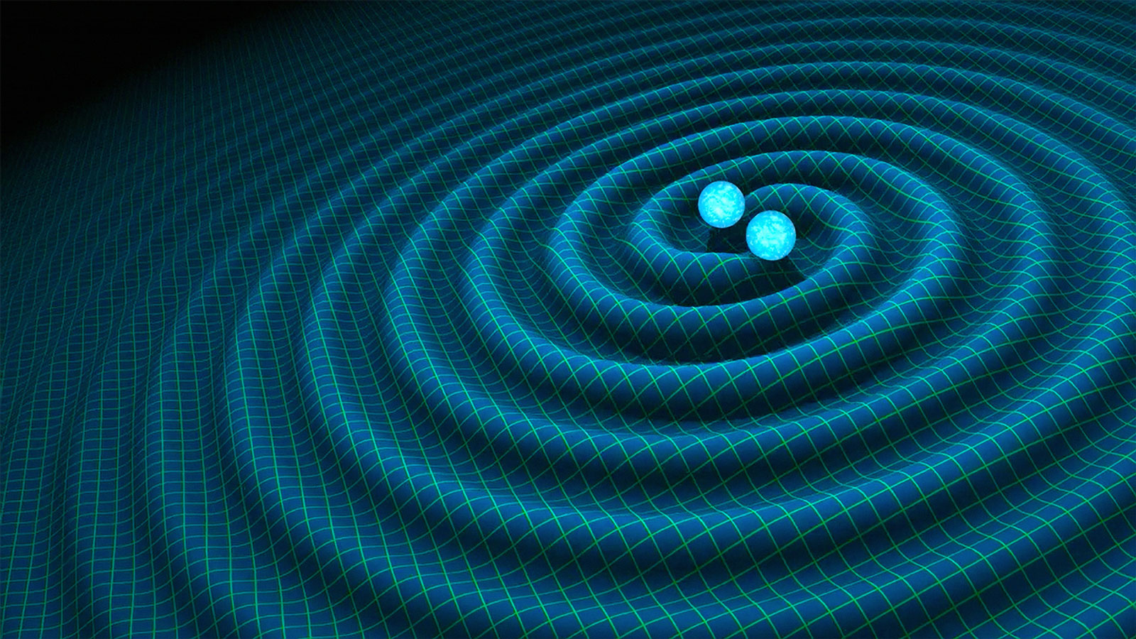
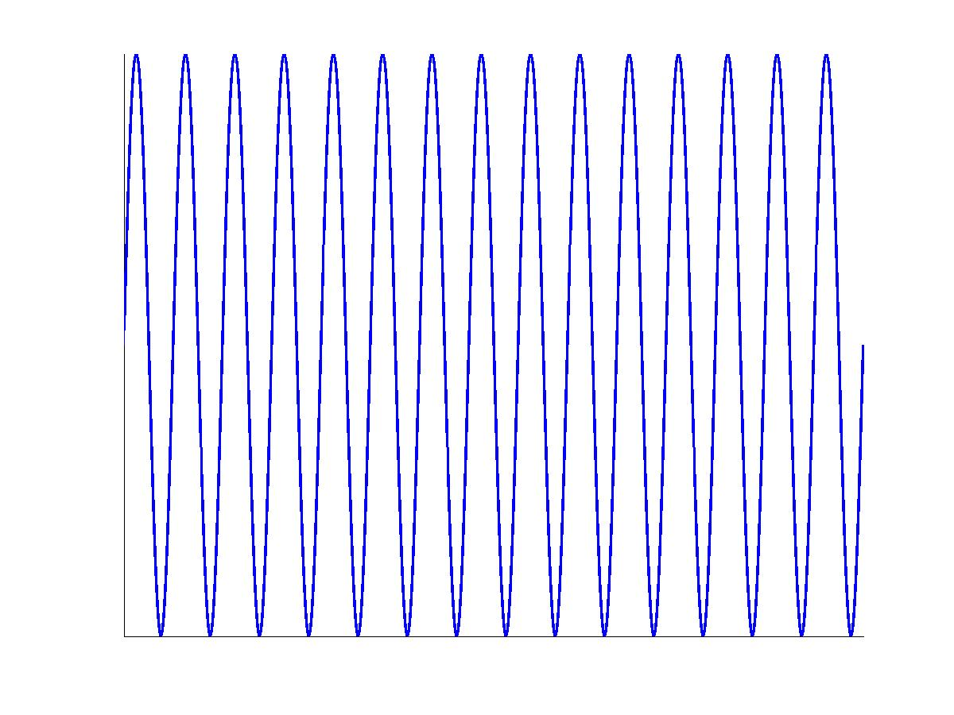
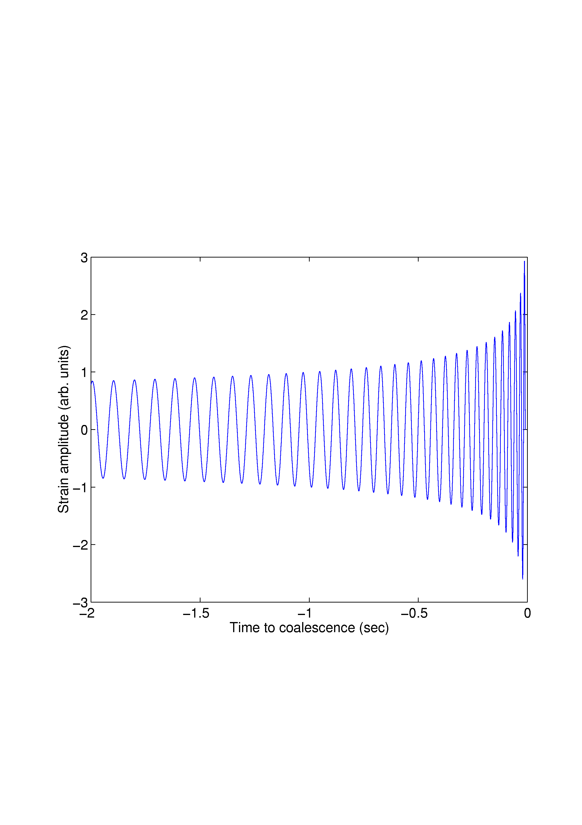




Posibles descubrimientos:
¡no sólo agujeros negros!
Crab pulsar (NASA, Chandra Observatory)
JPL/NASA
Ondas periódicas, continuas
Sistemas binarios con estrellas de neutrones y agujeros negros
Señales transitorias (supernovas)
Una señal estocástica (astrofísica o cosmológica)
W49B composite;
X-ray: NASA/CXC/MIT/L.Lopez et al.;
Infrared: Palomar; Radio: NSF/NRAO/VLA
?
NASA, WMAP

Slide 29

Notes:
Having three or more detectors will help us narrow down the location of the gravitational signals even more: You need at least two ears to know where a sound comes in a plane, but having more ears you can localize the source much better. We have more detectors in the near future: The Virgo detector will joining the gravitational wave network later this year – and we expect more detectors to join in Japan and perhaps India.
We have opened the era of gravitational wave astronomy, and expect to learn much astrophysics from the many detections to come. This is the end of a long quest, but more than that it’s the beginning of a new era. To quote one of our young scientists: we’ll never stop listening to gravitational waves now!
I have the honor to let now Rai Weiss, one of the founders of LIGO, tell you more about the history and technology involved in these amazing instruments.

Slide 30


Slide 31

www.ligo.org (en español!)

Slide 32

La música gravitatoria
https://youtu.be/JKBBVgR991s

Slide 33

Astronomía con ondas gravitacionales: ¡esto es sólo el comienzo!

